Slide 1
освоение образовательной области
«Физическая культура»
ДОУ № 119
Консультация для воспитателей
Подготовила инструктор по ФК
Кулешова Е.И.
2012

Slide 2
Цель
формирование у детей интереса и ценностного отношения к занятиям физической культурой, гармоничное физическое развитие

Slide 3
Задачи
развитие физических качеств (скоростных, силовых, гибкости, выносливости и координации);
накопление и обогащение двигательного опыта детей (овладение основными движениями);
формирование у воспитанников потребности в двигательной активности и физическом совершенствовании.

Slide 4
Частичное решение задач возможно через:
Использование дидактических игр о спорте в работе с дошкольниками
Обучение детей самостоятельной двигательной активности в условиях ограниченного пространства
Активное использование подвижной игры как средства физического воспитания
детей дошкольного возраста

Slide 5
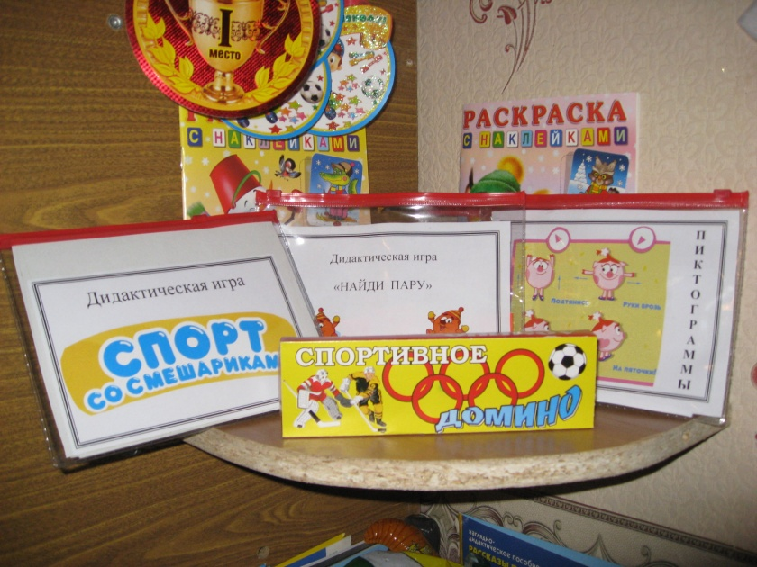
Использование дидактических игр о спорте в работе с дошкольниками

Slide 6
Дидактическая игра -
это многоплановое, сложное педагогическое явление: она является и игровым методом обучения детей, и формой обучения, и самостоятельной игровой деятельностью, и средством всестороннего воспитания личности ребенка.

Slide 7
Сформированная посредством использования дидактических игр о спорте система знаний будет способствовать решению ряда задач:
повышению мотивации к занятиям физическими упражнениями;
повышению эффективности освоения двигательных действий;
формированию основы для самостоятельных занятий физическими упражнениями.

Slide 8
Методика организации дидактических игр с детьми
1. Подготовка к проведению игры.
2. Привлечение детей к игре.
3. Ознакомление с содержанием и дидактическим материалом.
4. Объяснение хода игры.
5. Название и определение количества участников.
6. Обращение внимания детей на четкое выполнение правил.
7. Показ игровых действий.
8. Определение роли педагога.
9. Проведение игры,
10. Наблюдение за выполнением правил.
11. Подведение итогов игры.
12. Получение обратной связи.
13. Анализ проведения игры.

Slide 9
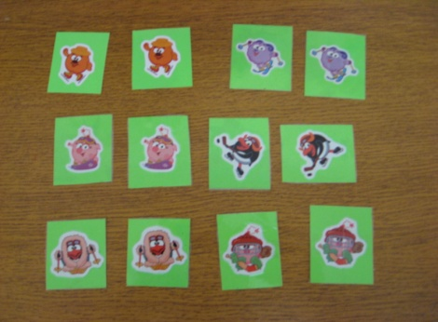
В работе могут быть использованы
Парные картинки - это игры, в основе которых лежит серия парных картинок, где главным игровым действием является поиск нужных карточек. Детям предлагается подобрать из множества картинок: совершенно одинаковые пары; пары, отличающиеся друг от друга пространственным расположением, формой, особенностями окраски; пары, объединенные общим признаком.
Лото - это игра, в которой играющие закрывают маленькими предметными картинками выкликаемые предметные картинки, изображенные в клеточках на отдельных больших картах. Выигрывает тот кто раньше всех закроет полностью один или несколько рядов предметных картинок на своей карте.

Slide 10
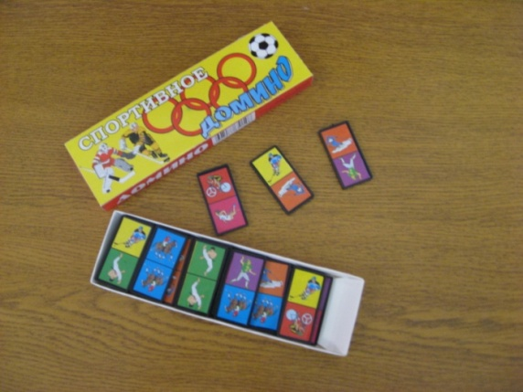
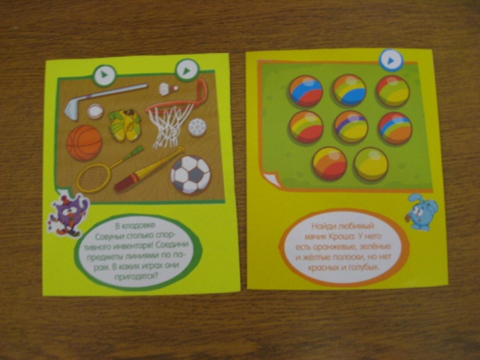
В работе могут быть использованы
Домино - представлено карточками прямоугольной формы, разделенными на две части. На каждой из них изображен спортивный инвентарь. Все карточки выкладывают в центр стола рисунками вниз - это «базар». Каждый игрок набирает определенное количество карточек, о чем договариваются до начала игры. Игроки выкладывают карточки, чтобы изображение, какого - либо спортивного инвентаря точно соответствовало тому же изображению другой карточки. Первым делает ход тот, у кого есть карточка – дуплет. Следующий игрок находит у себя карточку с таким же рисунком и кладет ее к первой. Если нет нужной, игрок добирает ее, пользуясь «базаром». Если «базар» пуст - пропускает ход. Выигрывает тот кто первым выложит все свои карточки.
Лабиринт представляет собой переплетение 3-4 линий, которые постепенно усложняются за счет увеличения количества тупиков и разветвлений. Ребенок прослеживает ходы с помощью карандаша, мела либо зрительно, что позволяет ему разгадать геометрическую сеть ходов.

Slide 11
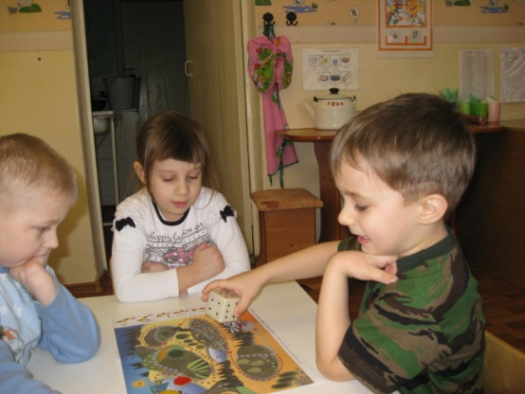
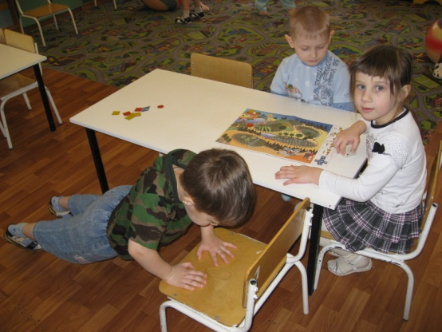
В работе могут быть использованы
Пазлы - это картинки, представленные в особой технике соединения, разделенные на несколько частей и имеющие различное содержание. Дети должны составить целостное изображение, следуя образцу.
Игры с фишками - это определенный вид игр, где обязательно существуют игровое поле, счетный кубик и фишки, которые надо по нему перемещать. Дети по очереди бросают кубик и двигаются по размеченному полю, стремясь быстрее всех добраться до финиша. В качестве фишек могут выступать монеты, камешки, спички, фигурки и др.

Slide 12
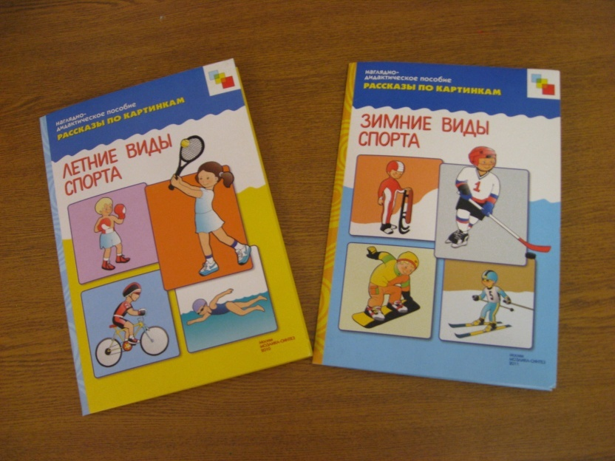
В работе могут быть использованы
Описание, рассказ по картинке с показом действий, движений - в таких играх дети изображают двигательное действие, нарисованное на картинке, другие - отгадывают.
Игры-предположения - это игры, дидактическое содержание которых заключается в том, что перед детьми ставится задача и создается ситуация, требующая осмысления последующего действия. Игровая задача заложена в самом названии: «Хотел бы я быть спортсменом и почему?», «Что было бы?..».
Игры-загадки - главной особенностью такой игры является замысловатое описание, которое нужно расшифровать (отгадать и доказать). Подобного рода описание лаконично и нередко оформляется в виде вопроса или заканчивается им. Содержанием загадок является мир спорта: виды спорта, атрибуты, спортивный инвентарь и оборудование.

Slide 13

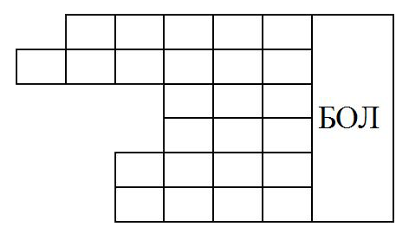
В работе могут быть использованы
Ребус - это изображение, какого - ­либо слова или целого предложения при помощи комбинации букв, цифр, рисунков, знаков, которое нужно расшифровать. При использовании в работе с детьми дошкольного возраста ребусов целесообразно познакомить их с правилами отгадывания ребусов
Запятая - отнимает от названия изображенного предмета крайнюю букву
Зачеркнутая буква - обозначает, что данную букву надо исключить из названия изображенного предмета.
Заменяемая буква - используется в том случае, когда необходимо заменить одну букву на другую. Под рисунком изображается перечеркнутая(или неперечеркнутая) буква, а рядом с
по ознакомлению с окружающим миром, составной частью которого являются беседы о спорте. та буква, на которую она замена. Например: П=Н, =Е.
Перевернутый рисунок - обозначает, что данное слово надо читать на оборот.
Цифры - обозначают, что буквы, составляющие название изображенного предмета, надо прочитать в порядке указанных цифр.
Вариантами ребусов являются: загадочные картинки, слово на одну букву ошибки художника и др.

Slide 14
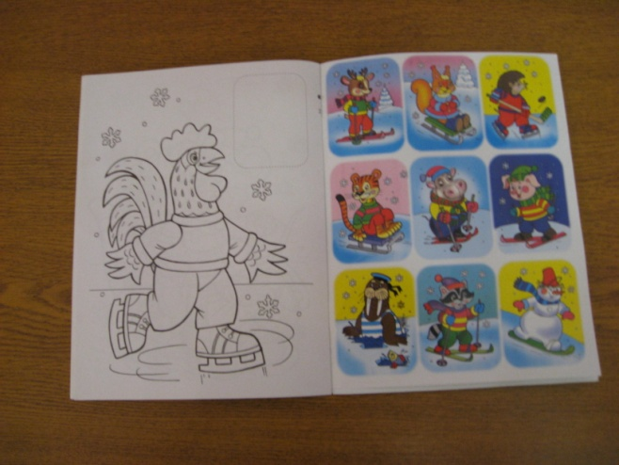
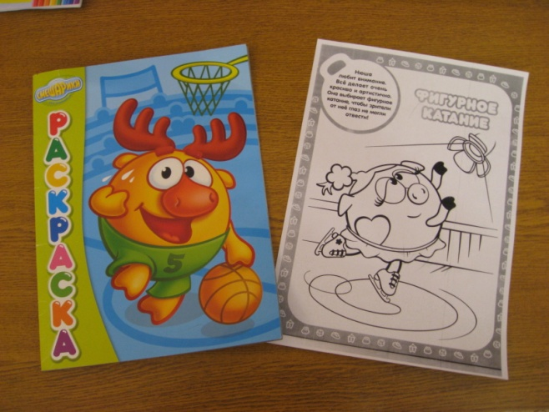
В работе могут быть использованы
Загадочные картинки чаще всего основываются на том, что в них отдельные персонажи или какие-либо предметы искусно спрятаны, замаскированы в тех или иных деталях рисунка. Играющие должны их отыскать.
Слово на одну букву - на картинке изображено множество различных предметов. Играющие должны найти на картинке известное число предметов, названия которых начинаются с одной и той же буквы.
Несуразности, нелепости, ошибки художника - занимательные задачи в рисунках. Детям необходимо выявить несоответствие между реальным изображением на картинке и действительностью.
Раскраски, картинки – наклейки.

Slide 15
Дидактические игры о спорте могут быть использованы
для совместных занятий родителей с детьми,
дефектологами в индивидуальной работе с дошкольниками,
тифлопедагогами при формировании у детей цветовых представлений.

Slide 16
Дидактические игры о спорте могут быть использованы
воспитателями на занятиях и вне занятий,
(Воспитатель может использовать представленный в дидактических играх иллюстративный материал с целью расширения знаний детей о видах спорта, спортивного инвентаря и оборудования, спортивной одежды и обуви. Это могут быть как отдельные занятия, посвященные какому-либо виду спорта, например знакомящие детей с баскетболом, футболом, хоккеем и т. д., так и занятия.)
руководителями физического воспитания в процессе организации целенаправленных бесед с детьми о видах спорта,
(Во время проведения физкультурных досугов и праздников с детьми старшего дошкольного возраста могут быть использованы аттракционы и игры - эстафеты, например, «Кто быстрее?», «Найди пару», «Одень лыжника» и др., в основу которых положены дидактические игры о спорте и связанные с ними игровые действия, а также иллюстрированные загадки и стихи о спорте.)

Slide 17

Примеры дидактических игр о спорте
Дидактическая игра «Парные картинки»
На картинках изображены спортивный инвентарь, спортивная одежда и обувь. Игра может проводиться воспитателем в утренние часы или во второй половине дня в групповой комнате с одним ребенком или с группой детей (от 2 до 6)
Парные картинки складываются на поверхности стола изображением вниз.
Первый вариант игры. Всем детям раздается по четыре-шесть карточек Ведущий берет со стола точку и, обращаясь к игрокам, просит назвать, что изображено на картинке. Если у кого-то из детей имеется картинка с таким же изображением, то он откладывает образовавшуюся пару картинок к себе в сторону Игра продолжается до тех пор, пока не будут образованы все пары картинок.
Второй вариант игры. Каждый игрок получает по четыре-шесть (количество можно увеличить) карточек. Игроки по очереди описывают картинку, не показывая ее. Ребенок, у которого, по его мнению, есть описываемая картинка, предъявляет играющим свою картинку. Если его ответ правильный, обе картинки откладываются в сторону (в общую коробку, например). Если ответ неправильный, первый игрок еще раз описывает картинку, но более подробно. Игра продолжается до тех пор, пока все пары картинок не будут найдены

Slide 18
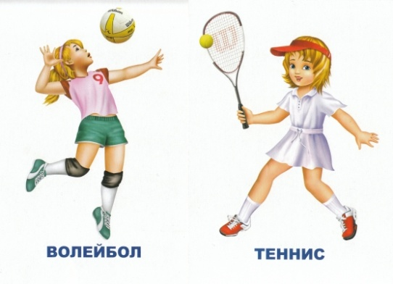
Примеры дидактических игр о спорте
Дидактическая игра «Разрезные картинки»
Воспитатель подбирает иллюстративный материал с изображением разных видов спорта, разрезает картинки на определенное количество частей и предлагает ребенку сложить из них целую картинку, следуя образцу Постепенно ребенок должен научиться собирать картинку, не прибегая к образцу, то есть он должен научиться«увидеть» картинку в деталях, удержать ее в памяти и составить изображение самостоятельно, мысленно переворачивая и комбинируя составные части. Если ребенок с легкостью собирает одну картинку, взрослый перемешива­ет детали двух картинок, затем трех и более. Если то или иное задание окажется ребенку не под силу, необходимо вернуться на один уровень сложности назад. В процессе игры следует обращать внимание ребенка на цвета, которые он видит, на детали рисунков. Разговаривая с ребенком в процессе игры, необходимо использовать слова: левая, правая половинка, середина; верх, низ картинки; верхний правый угол, нижний левый и т. Д. Постепенно необходимо переходить к сборке головоломок – пазлов. В процессе сборки картинок с ребенком целесообразно спросить у него о том, кто изображен на картинке, каким видом спорта занимается спортсмен, что требуется спортсмену для занятия этим видом спорта и т. п.

Slide 19
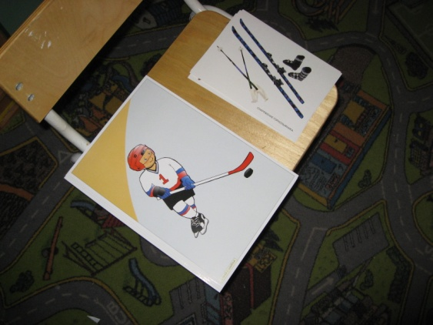
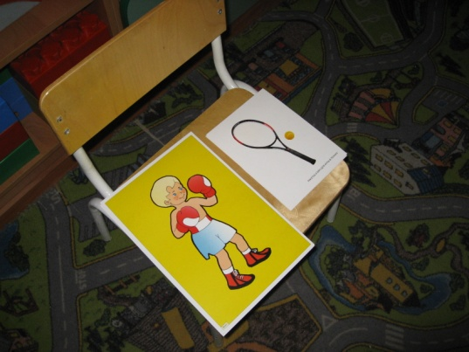
Примеры дидактических игр о спорте
Дидактическая игра «Отгадай вид спорта»
Материалом для игры служат комплекты карточек, каждый представлен набором из трех картинок, на которых изображены спортсмен, спортивные атрибуты и инвентарь, относящиеся к определенному виду спорта. В игре могут участвовать 1-4 человека. У каждого из детей от 1 до 5 комплектов карточек. По сигналу ведущего игроки начинают поиск трех карточек, относящихся к одному виду спорта. Когда игрок собрал первую цепочку, он приступает ко второй и т. д. Побеждает тот, кто больше всех соберет цепочек.

Slide 20
Примеры дидактических игр о спорте
Эстафета «Найди пару»
Задачи
1. Совершенствовать у детей навык бега в прямом направлении.
2. Развивать ловкость, быстроту движений.
3. Закреплять знания о спортивном инвентаре.
4. Воспитывать выдержку и чувство ответственности.
Атрибуты
2 больших куба (стола) стоят перед линией старта, на каждом – комплект парных картинок с изображением спортивного инвентаря. 2 куба - на линии финиша, на каждом - такой же комплект картинок.
Ход
Две команды детей стоят на линии старта. По сигналу воспитателя: «Раз, два, три - беги!» - дети, стоящие первыми, берут со столов одну из карточек, бегут до столов, на которых лежат парные картинки, находят нужную и образуют пару картинок, откладывая их в сторону лицевой стороной вверх. После выполнения задания бегут об­ратно, передают эстафету следующему игроку хлопком по ладони, затем бегут в конец колонны.
Побеждает та команда, которая быстрее выполнит задание.

Slide 21
Примеры дидактических игр о спорте
Эстафета «Со6ери картинку»
Задачи
1. Совершенствовать у детей навык бега в прямом направлении.
2. Развивать ловкость, быстроту, глазомер.
3. Расширять представления детей о видах спорта.
4. Воспитывать настойчивость, целеустремленность.
Атрибуты
Двое воротиков, по 2-3 комплекта разрезных картинок с видами спорта на каждую команду
Ход
Дети разделены на две команды. По сигналу воспитателя: «На старт, внимание, марш!» - капитаны команд бегут до воротиков, пролезают под ними, бегут до черты и начинают собирать одну из картинок, выкладывая 2-3 нужные части. Затем бегут обратно и передают эстафету следующему игроку Следующий игрок может начать движение только после хлопка по ладони предыдущим игроком. Побеждает та команда, которая быстрее выполнит задание - соберет целостное изображение.

Slide 22
Примеры дидактических игр о спорте
Эстафета «Собери спортивную цепочку»
3адачи
1. Совершенствовать у детей умение преодолевать разного рода препятствия.
2. Развивать ловкость и быстроту.
3. Продолжать учить детей составлять логические цепочки из карточек.
4. Воспитывать целеустремленность, наблюдательность.
Атрибуты
6 воротиков; 3-5 комплектов логических цепочек (комплект состоит из 3 карточек, на которых изображены: спортсмен, атрибуты, инвентарь, относящиеся к одному виду спорта). Размер карточек взрослый выбирает по своему усмотрению.
Ход
Создаются две равные по силам команды. Игрок, стоящий первым, бежит до воротиков, пролезает под ними, добегает до стола, на котором лежат комплекты карточек, и начинает собирать одну из логических цепочек, выбрав первую карточку с каким-либо спортсменом. Затем бегом возвращается, передает эстафету хлопком по ладони и становится в конец колонны. Игра-эстафета продолжается, при этом следующие игроки выбирают атрибуты, инвентарь, относящиеся к определенному виду спорта

Slide 23
В заключение
Источником знаний о спорте и физической культуре являются дидактические игры, которые по сравнению с другими видами игр имеют характерную особенность: способствуют формированию знаний, развитию познавательных способностей, активности и самостоятельности личности.

